Slide 1
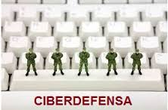
ESTUDIO PROPECTIVO DE LA CIBERDEFENSA EN LAS FF.AA. DEL ECUADOR
GRUPO No.6
SOBRE EL DERECHO DEL MAR
CRNL DE EMC. EDWIN J. CASTRO P.
DIRECTOR: MSC. EDGAR ARAUZ

Slide 2
SUMARIO
1
ANTECEDENTES
2
FORMULACION DEL PROBLEMA E IMPORTANCIA
3
OBJETIVOS DE LA INVESTIGACIÓN
4
DISEÑO METODOLÓGICO
5
PROCESAMIENTO, ANÁLISIS, INTERPRETACIÓN Y PRESENTACION DE DATOS
6
CONSTRUCCIÓN DE ESCENARIOS
7
CONCLUSIONES Y RECOMENDACIONES

Slide 3
ANTECEDENTES
1

Slide 4
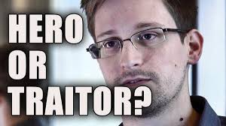
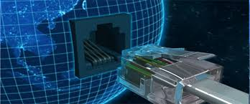
Revelaciones de información secreta como las de WikiLeaks.
Se confirmó el espionaje por parte de EE.UU a países de todo el mundo incluido Latinoamérica.
La revolución tecnológica y digital en esta época, se evidencia la vulnerabilidad del Estado y de la sociedad ante nuevas formas de ataques cibernéticos, se hace necesario la vigilancia y respuesta para proteger los intereses nacionales de ataques virtuales.

Slide 6
MISIONES DE LAS FF.AA

Slide 7
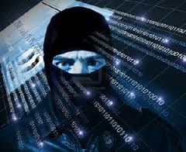
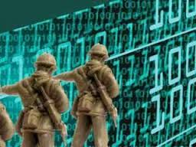
La situación de la Ciberdefensa en nuestro país es incipiente, se ha responsabilizado a las Fuerzas Armadas su creación asignándole una importante cantidad de recursos económicos para su organización y manejo.
El no disponer de un comando de Ciberdefensa sería un atentado contra la seguridad del Estado, de sus instituciones y FF.AA, la información, los sistemas de armas serian vulnerables a los ataques cibernéticos por lo que se debe determinar la situación del comando cibernético de FF. AA para el año 2017.

Slide 8
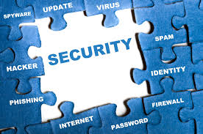
2
FORMULACION DEL PROBLEMA E IMPORTANCIA

Slide 9
FORMULACION DEL PROBLEMA
¿Cuáles son las variables de cambio, hechos portadores de futuro y actores más trascendentales que configurarían los escenarios alternativos que en el ámbito de la Ciberdefensa enfrentarían las FF.AA ecuatorianas en el año 2017?
JUSTIFICACION E IMPORTANCIA
El desarrollo de esta investigación es de importancia en vista que el Comando de Ciberdefensa de las FF.AA no cuenta con estudios prospectivos que le permita visualizar un panorama sobre su futuro, por lo que es necesario determinar el escenario de la Ciberdefensa en el año 2017 para enfrentar las amenazas y riesgos cibernéticos en contra de la infraestructura crítica de las FF.AA.

Slide 10
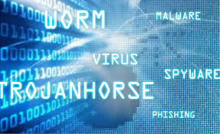
3
OBJETIVOS DE LA INVESTIGACION

Slide 11
OBJETIVOS DE LA INVESTIGACION
OBJETIVO GENERAL.-
Determinar las variables de cambio, hechos portadores de futuro y actores más trascendentales que configurarían los escenarios alternativos que en el ámbito de la Ciberdefensa enfrentarían las Fuerzas Armadas ecuatorianas en el año 2017.
OBJETIVOS ESPECIFICOS.-
Determinar el Estado del Arte del Comando de Ciberdefensa en las FF.AA ecuatorianas.
Determinar las variables y los hechos portadores del futuro que influyen en el ámbito de la Ciberdefensa.
Diseñar el escenario más probable de la Ciberdefensa en las Fuerzas Armadas ecuatorianas para el año 2017, empleando el método FAR.
Establecer las amenazas y oportunidades a enfrentar para alcanzar el escenario optimista.

Slide 12
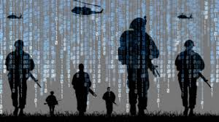
PREGUNTAS DE INVESTIGACIÓN
¿Cuál es el Estado del Arte del Comando de Ciberdefensa en el Ecuador?
¿Cuáles son las variables y los hechos portadores del futuro que determinan escenarios alternativos en el ámbito de la Ciberdefensa en Ecuador?
¿Cuál es el escenario más probable de la Ciberdefensa en las Fuerzas Armadas ecuatorianas para el año 2017?
¿Cuáles son las amenazas y oportunidades a enfrentar para alcanzar el escenario optimista?

Slide 13
4
DISEÑO METODOLÓGICO

Slide 14
DISEÑO METODOLÓGICO
Alcance de la investigación:
tipo correlacional: dos o mas variables.
Es además transeccional los datos fueron recopilados una sola vez.
Tipo de estudio
Por los objetivos.
Es una investigación aplicada, se diseñó entrevistas y encuestas que fueron aplicadas a juicio de expertos orientados a los objetivos de la investigación.
Por el lugar.
investigación de campo, se realizó las entrevistas a diferentes personajes que laboran en el tema de la Ciberdefensa en diferentes instituciones públicas y privadas.

Slide 15
DISEÑO METODOLÓGICO
Población y muestra: no fueron aplicables estrictamente en este caso porque se aplicó el método prospectivo FAR, en esta investigación fue necesario la opinión de expertos en el tema de la Ciberdefensa.
Identificación de las fuerzas principales (definición de las principales variables que modelan la realidad-sectores).
Establecimiento de los estados alternativos de cada sector (factores).
Construcción de la matriz Sectores/Factores.
Calibración de la matriz.
Construcción de escenarios.
Narración del escenario más probable.
Identificación de oportunidades y amenazas.
Conclusiones y recomendaciones.

Slide 16
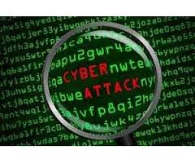
DISEÑO METODOLÓGICO
Recolección de datos:
Primarias: toman información de primera mano, de fuente directa, del origen, en el mismo sitio de los acontecimientos. Comando de Ciberdefensa.
Secundarias: toman información de fuentes indirectas, es decir de segunda mano, permiten realizar investigación bibliográfica o documental.

Slide 17
PROCESAMIENTO, ANÁLISIS, INTERPRETACIÓN Y PRESENTACION DE DATOS.
5

Slide 18
PROCESAMIENTO, ANÁLISIS, INTERPRETACIÓN Y PRESENTACION DE DATOS.
ORD | GRADO/TITULO | INSTITUCIÓN
01 | Crnl del Ejército | Director de Sistemas y Comunicaciones del Ejército.
02 | Crnl del Ejército | Subdirector de Sistemas y Comunicaciones del Ejército.
03 | Capt del Ejército | Sistemas y Comunicaciones del Ejército.
04 | Ing. Sistemas | SP de Sistemas y Comunicaciones del Ejército.
05 | Crnl del Ejército | Comandante del Comando de Ciberdefensa
06 | Tcrn de la FAE | Jefe de Estado Mayor del Comando de Ciberdefensa.
07 | Mayo del Ejército | Grupo de Ciberdefensa
08 | Capt del Ejército | Grupo de Ciberdefensa
09 | Tnte del Ejército | Grupo de Ciberdefensa
10 | Crnl (SP) del Ejército | Director del Dpto. de Ciencias de la computación ESPE.
11 | Ing. Sistemas | PHD Ciencias de Computación. ESPE
12 | Ing. Sistemas | Planificador académico de Ciencias de Computación. ESPE
 |  | CONTINÚA

Slide 19
PROCESAMIENTO, ANÁLISIS, INTERPRETACIÓN Y PRESENTACION DE DATOS.
ORD | GRADO/TITULO | INSTITUCIÓN
13 | Msc. Informática | Docente de la facultad de Ciencias de Computación. ESPE
14 | Ing. Sistemas | Docente de la facultad de Ciencias de Computación. ESPE
15 | Tcrn del Ejército | Ing. Sistemas. Comando de Inteligencia Militar Conjunto
16 | Ingeniero | Telecomunicaciones. CERT SUPERTEL.
17 | Ingeniero | Telecomunicaciones. SUPERTEL. Analista de seguridad
18 | Ingeniero | Telecomunicaciones. CERT SUPERTEL.
19 | Ingeniero | Telecomunicaciones. CERT SUPERTEL.
20 | Ing. Sistemas | CERT UTPL.

Slide 20
RESULTADOS

Slide 21
RESULTADOS

Slide 22
RESULTADOS

Slide 23
RESULTADOS

Slide 24
RESULTADOS

Slide 25
RESULTADOS

Slide 26
RESULTADOS
ORD | POLÍTICAS QUE AFECTARIAN LA CIBERDEFENSA
01 | Reducción de presupuesto
02 | Falta de apoyo gubernamental
03 | Falta de un marco legal apropiado
04 | Creación de organismos paralelos
05 | Estado acceda a información de los ciudadanos
06 | Falta de políticas de Ciberdefensa y Ciberseguridad nacionales.
07 | Falta de inversión en sistemas de Ciberseguridad.
08 | Políticas de acceso libre a sistemas informáticos críticos.
09 | No disponer de convenios internacionales.

Slide 27
RESULTADOS
ORD | HECHOS SIGNIFICATIVOS PARA LA CREACION DE LA CIBERDEFENSA
01 | Incremento de amenazas cibernéticas
02 | No hay unidad responsable para enfrentar estas amenazas cibernéticas.
03 | Ciberespionaje
04 | Avance tecnológico en todos los campos
05 | Cambio de escenarios
06 | Dependencia de la tecnología
07 | Hechos a nivel mundial sobre espionaje y ciberataques.
08 | Vulnerabilidad de la información.
09 | Intrusión en sistemas de seguridad del Estado.
CONTINÚA

Slide 28
RESULTADOS
ORD | HECHOS SIGNIFICATIVOS PARA LA CREACION DE LA CIBERDEFENSA
10 | Necesidad de mantener las comunicaciones durante situaciones de emergencia o catastróficas.
11 | Hackeos
12 | Detección de intrusos en la web
13 | Defensa del Estado de derecho
14 | Mantener la paz interna
15 | Estado mundial de Ciberseguridad
16 | Casos de espionaje entre países.
17 | Enfrentar ciberamenazas a nivel de seguridad nacional.
18 | Ataques cibernéticos a empresas.
19 | Hackeo de cuentas del Presidente y del Estado

Slide 29
RESULTADOS

Slide 30
RESULTADOS

Slide 31
RESULTADOS
ORD | INFRAESTRUCTURA BÁSICA DE LA CIBERDEFENSA
01 | Seguridad física, seguridad lógica (claves), seguridad de acceso a la información
02 | Centro de monitoreo y centro de análisis
03 | Grupo de detección, grupo de explotación y grupo de respuesta
04 | Infraestructura física para 130 personas y equipos
05 | Equipo de análisis de vulnerabilidades, equipo para detectar amenazas, data center robusto.
06 | Hardware, software con licenciamiento en áreas de defensa (explotación, respuesta y forense.
07 | Crear la capacidad para la protección de infraestructura crítica y realizar operaciones básicas ofensivas en el ciberespacio.
08 | Redes de nueva generación.

Slide 32
RESULTADOS

Slide 33
RESULTADOS
ORD | ¿QUÉ INSTITUCIÓN DEBE ESTAR ENCARGADA DE LA CIBERDEFENSA?
01 | El Comando Conjunto de las Fuerzas Armadas.
02 | El Ministerio del Interior
03 | FF.AA en coordinación con la Policía Nacional.
04 | Concejo de Seguridad Pública del Estado (COSEPE).
05 | Ministerio Coordinador de Seguridad (MICS).
06 | Una Subsecretaria a nivel Estado.
07 | Concejo Nacional de Ciberseguridad
08 | El Estado, FF.AA y Policía Nacional.
09 | El Ministerio de Telecomunicaciones
10 | Un organismo civil
11 | Una institución con independencia política, administrativa con canal de comunicación directa con el gobierno.

Slide 34
CONCLUSIONES DE LOS INSTRUMENTOS DE INVESTIGACIÓN.
El Comando de Ciberdefensa para cumplir con su misión debe estar en capacidad de:
Detectar intrusos a los diferentes sistemas informáticos.
Detectar y analizar las vulnerabilidades de su sistema propio de la Ciberdefensa.
Monitorear las redes y disponer de informática forense.
Evitar un ataque cibernético a la infraestructura digital critica del Estado y de las Fuerzas Armadas por parte de los hacktivistas, terroristas, organizaciones criminales y por parte de los Estados.
El Estado debe emitir políticas que beneficien a la Ciberdefensa

Slide 35
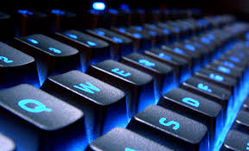
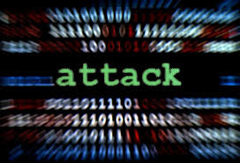
CONCLUSIONES DE LOS INSTRUMENTOS DE INVESTIGACIÓN
Analizado los resultados de las entrevistas del grupo de expertos en el tema se concluye que las principales variables son las siguientes:
Capacitación.
Presupuesto.
Marco Legal.
Infraestructura y tecnología.
Políticas de Estado.
Talento Humano.
Convenios internacionales.

Slide 36
6
CONSTRUCCIÓN DE ESCENARIOS

Slide 37
CONSTRUCCIÓN DE ESCENARIOS
Paso 1.
Identificación de las fuerzas principales. (definición de las principales variables que modelan la realidad – sectores).
FUERZAS PRINCIPALES | DEFINICION
Capacitación | Proceso de enseñanza-aprendizaje, mediante el cual se desarrolla las habilidades y destrezas de los miembros de Ciberdefensa, que les permitan un mejor desempeño en sus labores habituales.
Presupuesto | Recursos económicos que se estima será necesario para el fortalecimiento de la Ciberdefensa.
Marco legal | Proporciona las bases sobre las cuales las instituciones construyen y determinan el alcance y naturaleza de su participación, es el orden normativo e institucional de la conducta humana en sociedad inspirada en postulados de justicia.
Infraestructura física y Tecnológica | Conjunto de elementos o servicios que están considerados como necesarios para que una organización pueda funcionar o para que una actividad se desarrolle efectivamente.
Políticas de Estado | Es aquella que hace a los intereses del pueblo, independientemente del gobierno (de turno), es la determinación política para hacer frente a los riesgos y amenazas cibernéticos.
Talento Humano | capacidad de la persona que entiende y comprende de manera inteligente la forma de resolver en determinada ocupación, asumiendo sus habilidades, destrezas, experiencias y aptitudes propias de las personas talentosas
Convenios Internacionales | Compromisos de mutuo acuerdo entre los Estados.

Slide 38
CONSTRUCCIÓN DE ESCENARIOS
Paso 2.
Establecimiento de los Estados alternativos de cada Sector. (factores).
FUERZAS | ID | VALOR
Capacitación | C1 | EXCELENTE
 | C2 | MUY BUENA
 | C3 | BUENA
 | C4 | REGULAR
 | C5 | DEFICIENTE
Presupuesto | P1 | MUY FAVORABLE
 | P2 | FAVORABLE
 | P3 | MEDIANAMENTE FAVORABLE
 | P4 | DESFABORABLE
 | P5 | ADVERSA

Slide 39
CONSTRUCCIÓN DE ESCENARIOS
Paso 3.
Construcción de la Matriz Sectores/Factores
C | P | L | I | E | T | V
Capacitación | Presupuesto | Marco Legal | Infra física y Tecnológica | Políticas Estado | Talento Humano | Convenios Internacional.
C1 Excelente | P1 Muy Favorable | L1 Muy Favorable | I1 Excelente | E1 Muy Favorable | T1 Excelente | V1 Muy Favorable
C2 Muy Buena | P2 Favorable | L2 Favorable | I2 Óptima | E2 Favorable | T2 Muy Buena | V2 Favorable
C3 Buena | P3 Medianamente Favorable | L3 Medianamente Favorable | I3 Normal | E3 Medianamente Favorable | T3 Buena | V3 Medianamente Favorable
C4 Regular | P4 Desfavorable | L4 Desfavorable | I4 Baja | E4 Desfavorable | T4 Regular | V4 Desfavorable
C5 Deficiente | P5 Adversa | L5 Adversa | I5 Mínima | E5 Adversa | T5 Deficiente | V5 Adversa

Slide 40
CONSTRUCCIÓN DE ESCENARIOS
Paso 4.
Calibración de la Matriz.
C | P | L | I | E | T | V
Capacitación | Presupuesto | Marco Legal | Infra física y Tecnológica | Políticas Estado | Talento Humano | Convenios Internacional.
C1 Excelente | P1 Muy Favorable | L1 Muy Favorable | I1 Excelente | E1 Muy Favorable | T1 Excelente | V1 Muy Favorable
C2 Muy Buena | P2 Favorable | L2 Favorable | I2 Óptima | E2 Favorable | T2 Muy Buena | V2 Favorable
C3 Buena | P3 Medianamente Favorable | L3 Medianamente Favorable | I3 Normal | E3 Medianamente Favorable | T3 Buena | V3 Medianamente Favorable
C4 Regular | P4 Desfavorable | L4 Desfavorable | I4 Baja | E4 Desfavorable | T4 Regular | V4 Desfavorable
C5 Deficiente | P5 Adversa | L5 Adversa | I5 Mínima | E5 Adversa | T5 Deficiente | V5 Adversa
To (2015): C3; P2; L3; I4; E3; T3; V3

Slide 41
CONSTRUCCIÓN DE ESCENARIOS
Paso 5.
Construcción de Escenarios.
C | P | L | I | E | T | V
Capacitación | Presupuesto | Marco Legal | Infra física y Tecnológica | Políticas Estado | Talento Humano | Convenios Internacional.
C1 Excelente | P1 Muy Favorable | L1 Muy Favorable | I1 Excelente | E1 Muy Favorable | T1 Excelente | V1 Muy Favorable
C2 Muy Buena | P2 Favorable | L2 Favorable | I2 Óptima | E2 Favorable | T2 Muy Buena | V2 Favorable
C3 Buena | P3 Medianamente Favorable | L3 Medianamente Favorable | I3 Normal | E3 Medianamente Favorable | T3 Buena | V3 Medianamente Favorable
C4 Regular | P4 Desfavorable | L4 Desfavorable | I4 Baja | E4 Desfavorable | T4 Regular | V4 Desfavorable
C5 Deficiente | P5 Adversa | L5 Adversa | I5 Mínima | E5 Adversa | T5 Deficiente | V5 Adversa
OPTIMISTA |  | C1 | P1 | L1 | I1 | E1 | T1 | V1
MAS PROBABLE |  | C3 | P2 | L3 | I2 | E3 | T3 | V2
PESIMISTA |  | C3 | P3 | L3 | I4 | E3 | T3 | V4

Slide 42
CONSTRUCCIÓN DE ESCENARIOS
Paso 6.
Narración del Escenario más Probable.
El Comando de Ciberdefensa de Fuerzas Armadas del Ecuador para el año 2017 en el área de capacitación dispone de personal de oficiales y voluntarios con títulos académicos de acuerdo a su jerarquía, que manejan las técnicas de información y comunicación, en condiciones de mantenerse capacitados en el área de Ciberdefensa, con los recursos económicos suficientes que serán asignados por el gobierno para el cumplimiento de su misión, referente al marco legal hay regulaciones muy generales que no son suficientes, el Comando de Ciberdefensa tendría una capacidad de detección, prevención, contención y respuesta ante ciberataques con hardware y software actualizados, ubicados en instalaciones cómodas que permiten realizar el trabajo en forma eficiente, a pesar que existen políticas de Estado muy generales que en algo regula los riesgos y amenazas cibernéticas, en el campo de talento humano que conforma el Comando de Ciberdefensa estará capacitado con habilidades, aptitudes, destrezas, con responsabilidad pero sin experiencia, se firman convenios bilaterales y multilaterales con otras naciones en el ámbito de la Ciberdefensa para mejorar los canales de información, detección y/o respuesta coordinada ante incidentes cibernéticos.

Slide 43
CONSTRUCCIÓN DE ESCENARIOS
Paso 7.
Identificación de Oportunidades y Amenazas.
C | P | L | I | E | T | V
Capacitación | Presupuesto | Marco Legal | Infra física y Tecnológica | Políticas Estado | Talento Humano | Convenios Internacional.
C1 Excelente | P1 Muy Favorable | L1 Muy Favorable | I1 Excelente | E1 Muy Favorable | T1 Excelente | V1 Muy Favorable
C2 Muy Buena | P2 Favorable | L2 Favorable | I2 Óptima | E2 Favorable | T2 Muy Buena | V2 Favorable
C3 Buena | P3 Medianamente Favorable | L3 Medianamente Favorable | I3 Normal | E3 Medianamente Favorable | T3 Buena | V3 Medianamente Favorable
C4 Regular | P4 Desfavorable | L4 Desfavorable | I4 Baja | E4 Desfavorable | T4 Regular | V4 Desfavorable
C5 Deficiente | P5 Adversa | L5 Adversa | I5 Mínima | E5 Adversa | T5 Deficiente | V5 Adversa
OPTIMISTA |  | C1 | P1 | L1 | I1 | E1 | T1 | V1
MAS PROBABLE |  | C3 | P2 | L3 | I2 | E3 | T3 | V2
PESIMISTA |  | C3 | P3 | L3 | I4 | E3 | T3 | V4

Slide 44
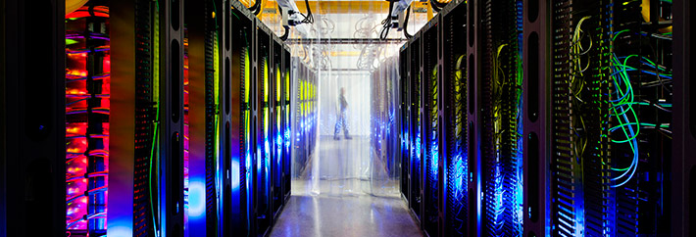
CONSTRUCCIÓN DE ESCENARIOS
Paso 7.
Identificación de Oportunidades y Amenazas.
OPORTUNIDADES:
P2, el presupuesto que está asignado para el Comando de Ciberdefensa está comprometido, el Estado ha asignado los recursos económicos suficientes para cumplir con la misión de proteger la infraestructura crítica de las Fuerzas Armadas.
Estrategia:
Presentar proyectos para proteger la infraestructura critica del Estado y hacer conocer la importancia que tiene el Comando para su defensa de manera que se asigne recursos económicos a fin de ampliar la protección no solo de la infraestructura critica de las Fuerzas Armadas.

Slide 45
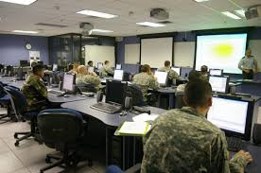
CONSTRUCCIÓN DE ESCENARIOS
Oportunidad:
I2 Infraestructura física y tecnológica en la que el Comando de Ciberdefensa tiene la capacidad de detección, prevención, contención y respuesta ante ciberataques, hardware y software actualizado, operando en instalaciones físicas cómodas.
Estrategia:
Demostrar y difundir las capacidades del Comando de Ciberdefensa al poder político con el fin de lograr el apoyo económico y político para el fortalecimiento de la Ciberdefensa.

Slide 46
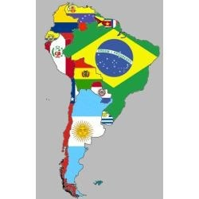
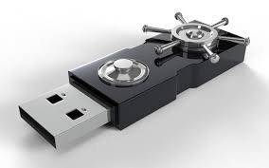
CONSTRUCCIÓN DE ESCENARIOS
Oportunidad:
V2 Convenios bilaterales y multilaterales con otras naciones en el ámbito de la Ciberdefensa para mejorar los canales de información, detección y/o respuesta coordinada ante incidentes cibernéticos, se debe aprovechar la política regional de integración en especial de UNASUR para intercambiar experiencias y actuar en coordinación con otros países que tiene mayor experiencia que el nuestro.
Estrategia:
Solicitar al Gobierno se firmen convenios bilaterales y multilaterales con otros países a nivel regional y mundial con el fin de mantener una coordinación directa en la defensa de posibles ciberataques a la infraestructura crítica del Estado.

Slide 47
CONSTRUCCIÓN DE ESCENARIOS
Paso 7.
Identificación de Oportunidades y Amenazas.
C | P | L | I | E | T | V
Capacitación | Presupuesto | Marco Legal | Infra física y Tecnológica | Políticas Estado | Talento Humano | Convenios Internacional.
C1 Excelente | P1 Muy Favorable | L1 Muy Favorable | I1 Excelente | E1 Muy Favorable | T1 Excelente | V1 Muy Favorable
C2 Muy Buena | P2 Favorable | L2 Favorable | I2 Óptima | E2 Favorable | T2 Muy Buena | V2 Favorable
C3 Buena | P3 Medianamente Favorable | L3 Medianamente Favorable | I3 Normal | E3 Medianamente Favorable | T3 Buena | V3 Medianamente Favorable
C4 Regular | P4 Desfavorable | L4 Desfavorable | I4 Baja | E4 Desfavorable | T4 Regular | V4 Desfavorable
C5 Deficiente | P5 Adversa | L5 Adversa | I5 Mínima | E5 Adversa | T5 Deficiente | V5 Adversa
OPTIMISTA |  | C1 | P1 | L1 | I1 | E1 | T1 | V1
MAS PROBABLE |  | C3 | P2 | L3 | I2 | E3 | T3 | V2
PESIMISTA |  | C3 | P3 | L3 | I4 | E3 | T3 | V4

Slide 48
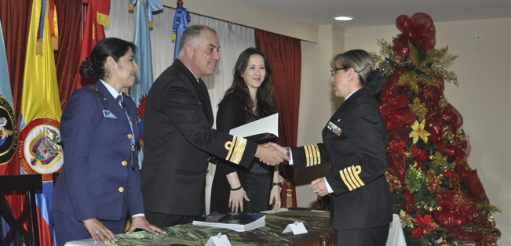
CONSTRUCCIÓN DE ESCENARIOS
AMENAZAS:
C3 Capacitación del personal, para ser parte del Comando de Ciberdefensa todos sus integrantes deben tener títulos de acuerdo a su jerarquía, manejar las tecnologías de información y comunicaciones, tienen cierta experiencia, pero no han sido capacitados en el campo de la Ciberdefensa.
Estrategia para reducir amenazas:
Incluir en la compra de los equipos la respectiva capacitación del personal que va a conformar el Comando de Ciberdefensa, invitar a expertos de otros países más avanzados en este tema para mantenerse constantemente capacitados.

Slide 49
CONSTRUCCIÓN DE ESCENARIOS
Amenaza:
L3 marco legal, estamos muy retrasados en cuanto a leyes que regulen el uso del internet y las redes sociales permitiendo que se cometan varias actividades ilícitas y que no pueden ser sancionadas.
Estrategia para reducir amenazas:
Generar la necesidad al MDN para que se exija la creación de un paquete normativo que regule específicamente todas las actividades ilícitas en el internet y las redes sociales para complementar la misión del Comando de Ciberdefensa.

Slide 50
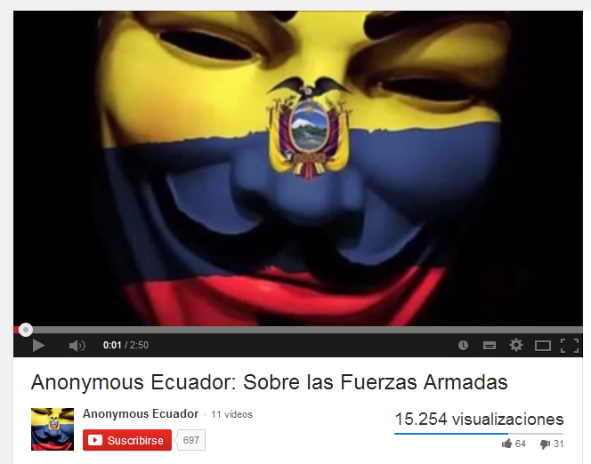
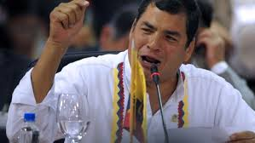
CONSTRUCCIÓN DE ESCENARIOS
Amenaza:
E3 Políticas de Estado en el campo de la Ciberdefensa, existen políticas muy generales que en algo regula los riesgos y amenazas cibernéticas que no es suficiente para el funcionamiento de la Ciberdefensa y Ciberseguridad en el país.
Estrategia para reducir amenazas:
Solicitar que a través del MDN se solicite al Gobierno Nacional se motiven la generación de políticas de Estado orientadas al manejo de la Ciberseguridad y Ciberdefensa alineadas a las leyes en materia de Defensa y de protección de la infraestructura crítica de las Fuerzas Armadas y del Estado.

Slide 51
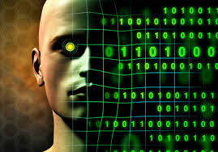
CONSTRUCCIÓN DE ESCENARIOS
Amenaza:
T3 Talento Humano, se puede disponer de personal capacitado con habilidades, aptitudes, destrezas, responsables, pero sin experiencia por estar en un proceso de creación del Comando de Ciberdefensa.
Estrategia para reducir amenazas:
Como parte de la adquisición de varios equipos para instalar las capacidades de la Ciberdefensa se debe adquirir un simulador o servidores en donde puedan capacitarse en todos las situaciones posibles para que vayan adquiriendo poco a poco la experiencia que se requiere.

Slide 52
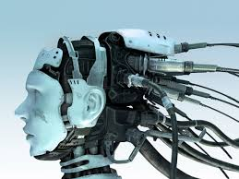
7
CONCLUSIONES Y RECOMENDACIONES

Slide 53
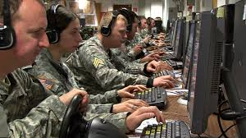
CONCLUSIONES Y RECOMENDACIONES
Paso 8.
Conclusiones y Recomendaciones.
La situación del Comando de Ciberdefensa al 2017 se predice un mejor escenario que en el año actual (2015) al haber sido asignado una suma importante por parte del gobierno nacional para su creación. Sin embargo existen amenazas que hay que tomar en cuenta muy seriamente para enfrentar, neutralizar o adaptarnos a sus efectos, así como se han detectado fortalezas que hay que impulsarlas.
Debilidad latente es la capacitación del personal que conformará el Comando de Ciberdefensa el cual es un factor importante para su funcionamiento.
Apoyar en la designación de personal que tenga títulos académicos de acuerdo a su grado en relación al orgánico y reforzar con la capacitación incluida en la compra de equipos con tecnología de punta y complementadas con la asistencia a seminarios nacionales e internacionales.

Slide 54
CONCLUSIONES Y RECOMENDACIONES
El marco legal es casi inexistente en el campo de la seguridad de la información, a pesar de haberse incluido en el Código Orgánico Integral Penal algunos artículos que sancionan delitos informáticos.
Crear una ley de protección de datos, una ley seguridad de la información, una ley específica y completa en el ámbito informático que evite o regule las actividades ilícitas que se realizan a través de internet, paginas sociales y otras.
Es necesario que el Gobierno implante políticas claras y especificas en el campo de la Ciberseguridad y la Ciberdefensa

Slide 55
CONCLUSIONES Y RECOMENDACIONES
El talento humano es factor importante en el campo de la Ciberdefensa si no está capacitado correctamente podría constituir en una amenaza, al igual que si el personal no tiene las habilidades, destrezas, aptitudes en el campo informático.
La rotación del personal es una amenaza para el buen funcionamiento de la Ciberdefensa.

Slide 56
CONCLUSIONES Y RECOMENDACIONES
Estrategia para que el personal que conforme este Comando tenga un tratamiento especial.
Personal que debe conformar este Comando debe ser personal con altos niveles de ética, profesionalidad, responsabilidad y habilidades especiales.

Slide 57
CONCLUSIONES Y RECOMENDACIONES
Disponer del personal más calificado e innovador posible y con la capacidad de desarrollar propias herramientas.
Elaborar más proyectos relacionados a la protección no solamente de la infraestructura critica de las Fuerzas Armadas sino del Estado para que hasta el año 2021 sea una realidad y así disponer del apoyo del gobierno para la asignación de los recursos económicos de acuerdo al requerimiento.

Slide 58
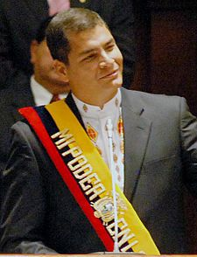
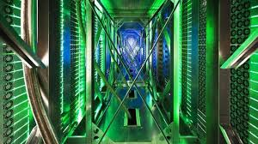
CONCLUSIONES Y RECOMENDACIONES
Concienciar al nivel político las consecuencias que podría tener el país sino se organiza una entidad que organice la Ciberdefensa y la Ciberseguridad que debe abarcar todas las instituciones de seguridad, financiera y digital en ejecución conjunta.
La infraestructura física y tecnológica que al ser adquiridas recientemente vendrá con tecnología de punta y por lo tanto dispondrá la capacidad de detección, prevención, contención y respuesta ante ciberataques.

Slide 59
CONCLUSIONES Y RECOMENDACIONES
Paso 8.
Conclusiones y Recomendaciones.
Los convenios internacionales es una oportunidad que se debe reforzar en vista que en la actualidad todavía no existen convenios.
Firmar convenios con el bloque de UNASUR, aprovechar la política regional de integración para mejorar los canales de información, detección y/o respuesta coordinada ante incidentes cibernéticos, para intercambiar experiencias y actuar en coordinación con otros países que tiene mayor experiencia que el nuestro.

Slide 60
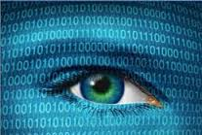
GRACIAS POR SU ATENCIÓN
GRACIAS

